Slide 1


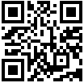
WEBPROSV
промокод на скидку 30% на весь чек
на платформе Lecta.ru
действителен до 28.02.2023 включительно
Каталог
цифровых сервисов
Lecta
© АО «Издательство «Просвещение», 2022

